Slide 1




MoneyMind Mobile App
[Prova de Aptidão Profissional]
Rafael Marques
12ºC
Curso: TGPSI
Ano 2023/24

Slide 2



Linguagens utilizadas
Linguagem ‘Dart’
Framework ‘Flutter’
Linguagem ‘PHP’

Slide 3





Ferramentas utilizadas
Edição de imagens/logotipos:
Desenvolvimento da aplicação:

Slide 4
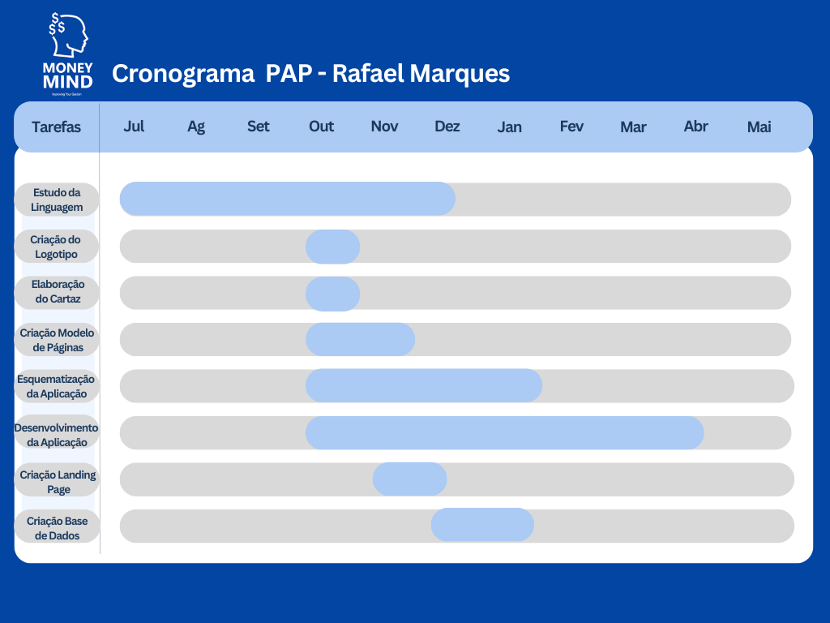
Calendarização
Mapa de Gantt 1

Slide 5
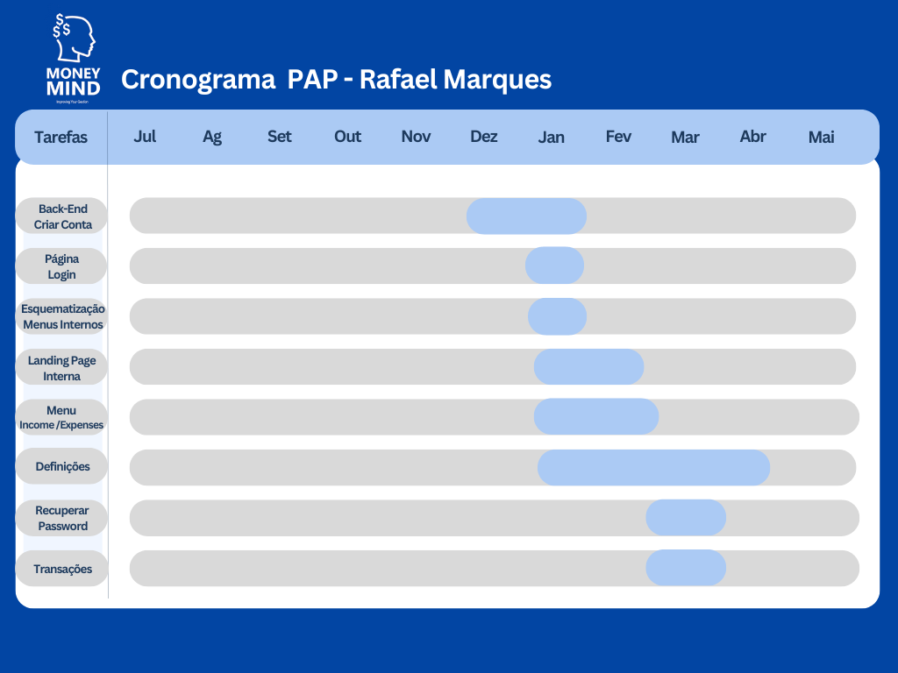
Calendarização
Mapa de Gantt 2

Slide 6
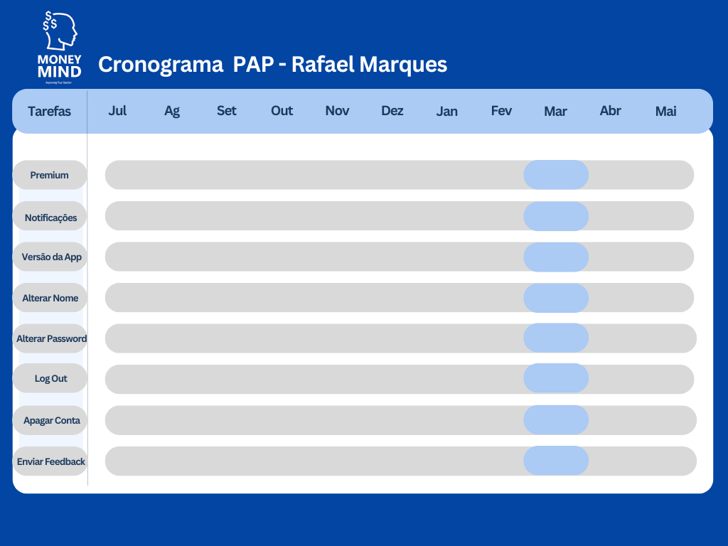
Calendarização
Mapa de Gantt 3

Slide 7
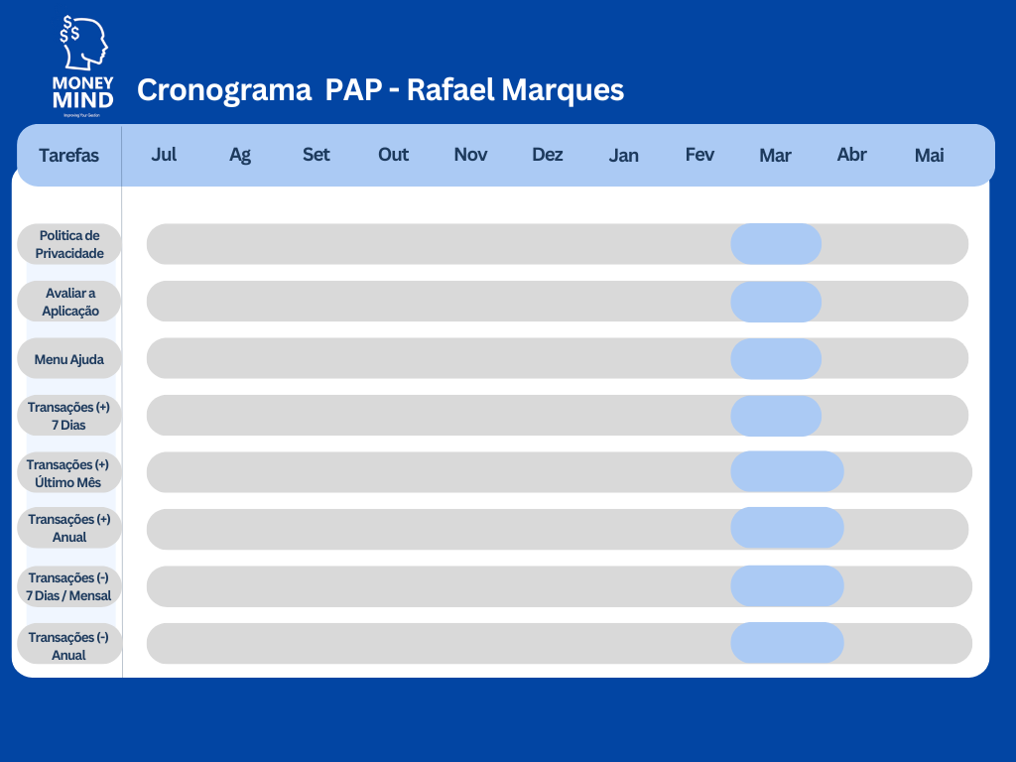
Calendarização
Mapa de Gantt 4

Slide 8
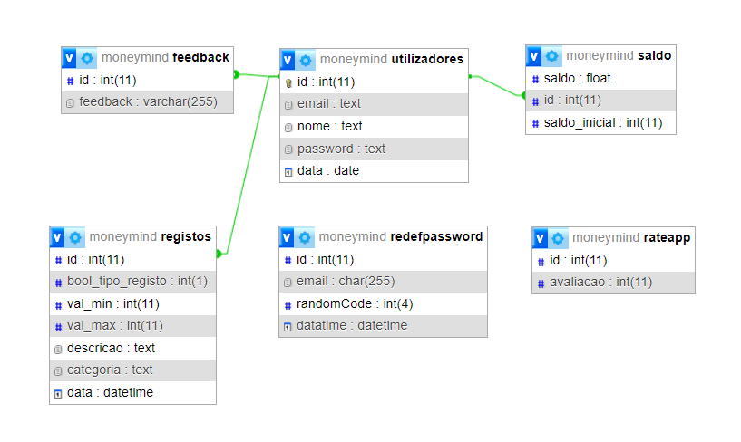
Esquematização Base de Dados

Slide 9
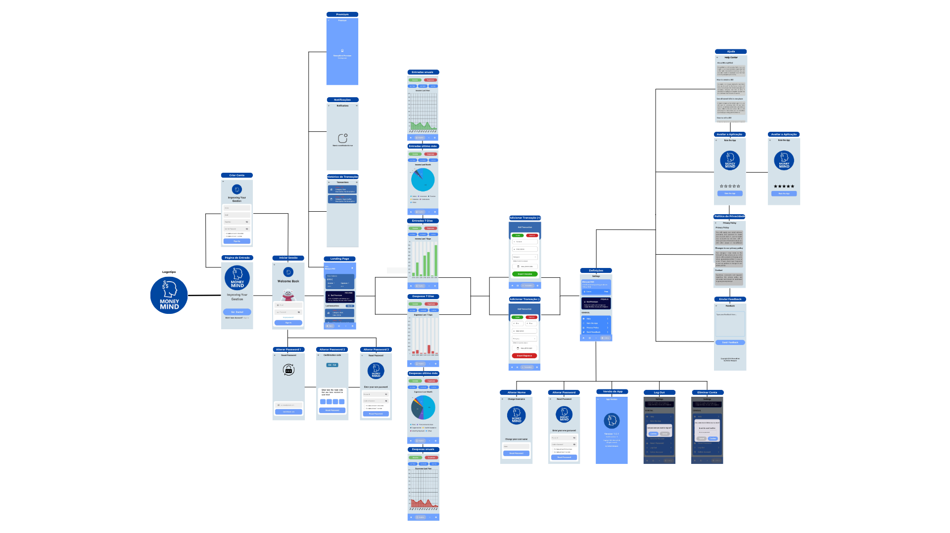
Esquematização Aplicação

Slide 10

Dificuldades
Aprendizagem da Linguagem
Api Key (Sendgrid)
Cpanel (Configurações)

